Slide 1

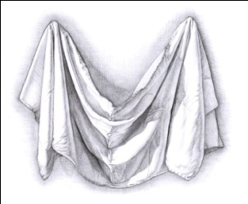
Сравнение свойств бумаги и ткани
Андреева Марина Петровна, воспитатель, высшая квалификационная категория

Slide 2


Здравствуйте, дорогие ребята!
Меня зовут Аленка.
Я живу в мультяшной маленькой стране, которой даже не видно на глобусе. Однажды, увидев ваши фотографии и видеоролики в сети Интернет, я была впечатлена вашими умениями и знаниями. Поэтому, я очень надеюсь, что вы не откажете мне в помощи.
Дело в том, что мне подарили два платья. Одно сшито из бумаги, другое – из ткани. Какое же платье лучше?
Какое мне надеть на праздник?
Я совсем не разбираюсь
в мире материалов!
Помогите мне, пожалуйста.
С благодарностью, Аленка.

Slide 3
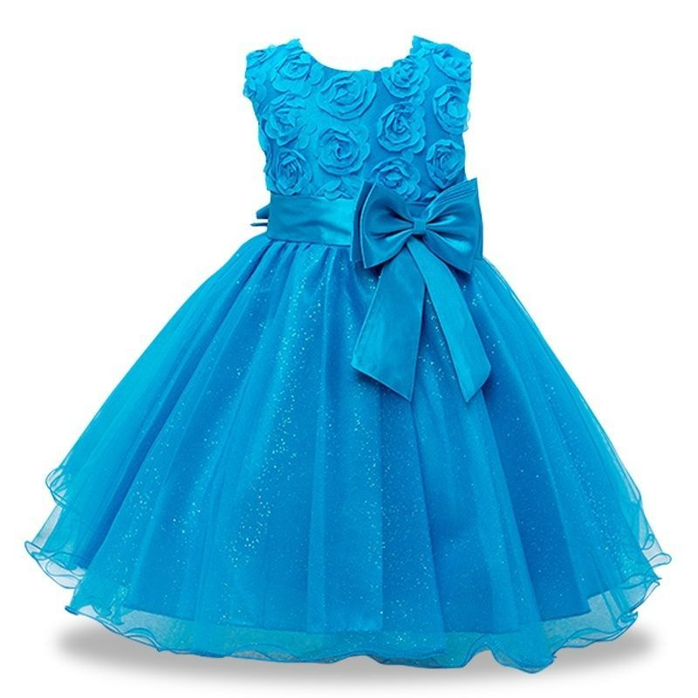
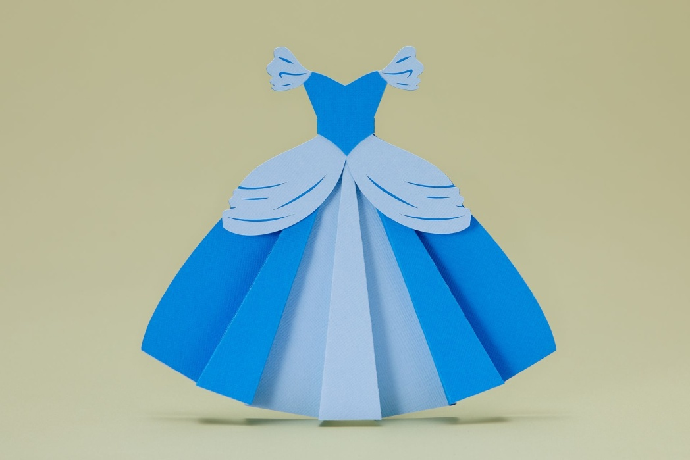

Slide 4
Карта - фиксация
Опыт: «Сравнение свойств бумаги и ткани»

Slide 5
